Slide 1


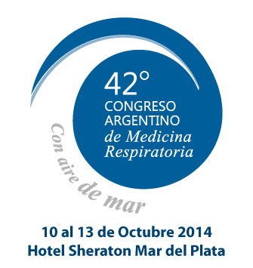

Enfermedades ocupacionales y ambientales
CASO CLÍNICO 1
Vanina Martín

Slide 2

-Varón de 58 años.
-Ex TBQ leve.
-Sin otros antecedentes conocidos.
-Derivado del Hospital Naval al Instituto Vaccarezza para descartar patología ocupacional.

Slide 3
Historia ocupacional
-Soldador naval.
-Soldador de barcos y tanques de combustibles desde hace 30 años, 9 hs diarias de trabajo.
-“Se suelda porque el casco del barco es débil. Se raspa la humedad, se rasquetea, se seca, se pone cemento y luego chapones”.
-Tiene un compañero de trabajo con síntomas similares.

Slide 4

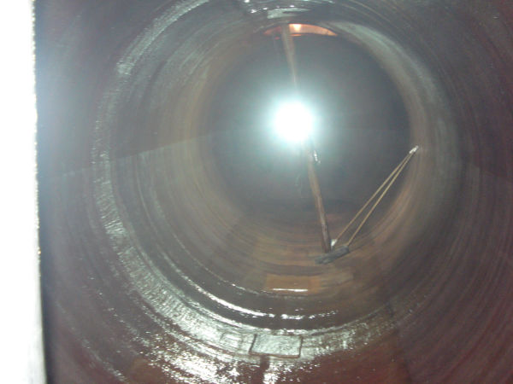

Slide 5

Paso del hombre / 70 cm
20 mts
20 mts

Slide 6
A su criterio, cuáles son las fuentes de riesgo nocivas para este paciente?
Los elementos de protección personal y la pintura con amianto.
Ambiente confinado y el tiempo de exposición.
Lo resultado del rasqueteado del casco y tanque del barco.
Todas son correctas.

Slide 7
OPCIÓN D

Slide 8
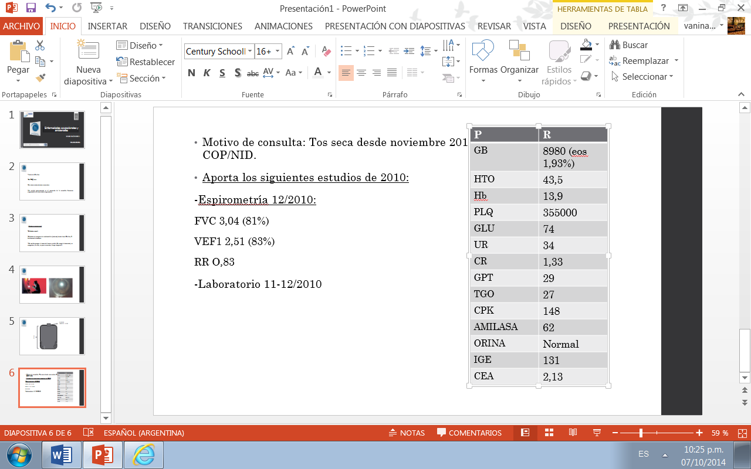
Motivo de consulta: Disnea y tos seca de dos años de evolución.
Aporta los siguientes estudios:
-Espirometría:
-Laboratorio:
P | PRE | % TEÓRICO
FVC | 3,04 | 81 %
FEV1 | 2,51 | 83 %
FEV1/FVC | O,83

Slide 9
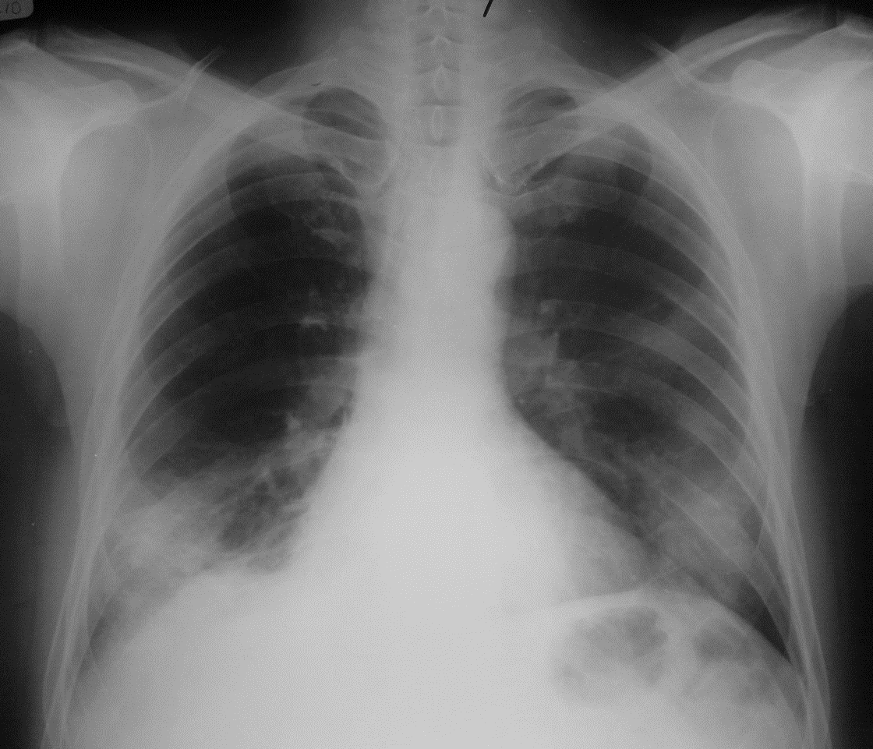

Slide 10
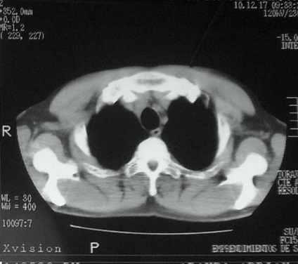

Slide 12
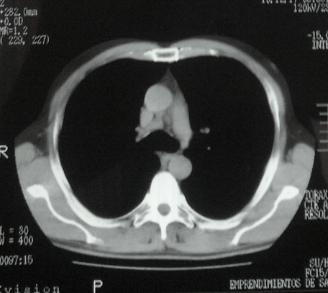

Slide 13
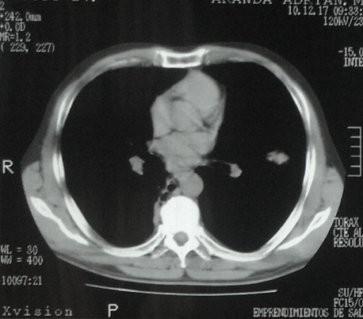

Slide 14
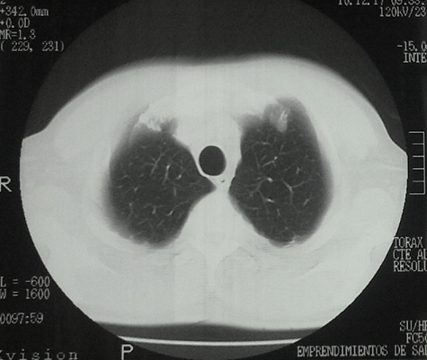

Slide 15
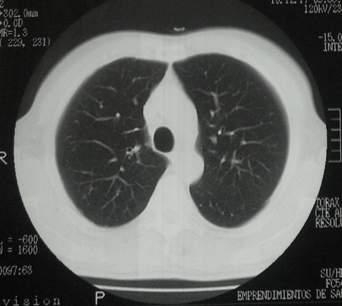

Slide 16
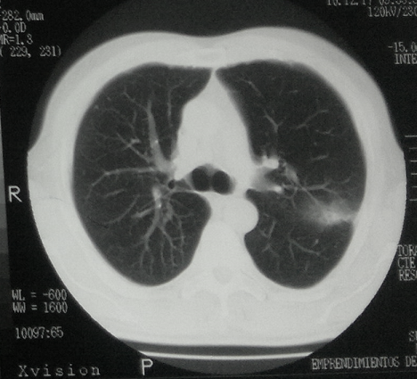

Slide 17
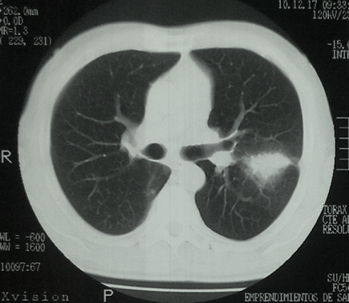

Slide 18
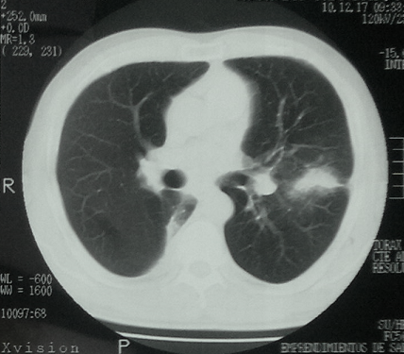

Slide 19
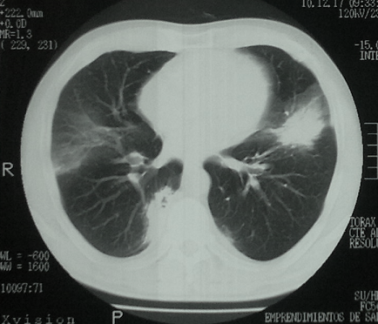

Slide 20
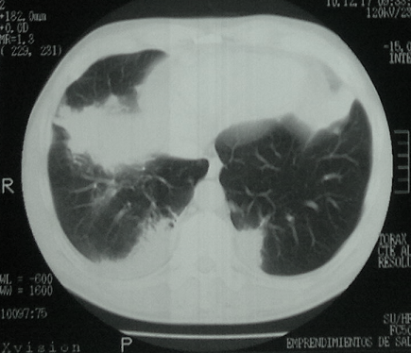

Slide 21
FIBROBRONCOSCOPÍA CON BTB
-LB: Material mucoide que exhibe elementos endobronquiales con anomalías citológicas leves, leucocitos polimorfonucleares y macrófagos y linfocitos. BAAR y hongos negativos.
-BTB: Microfragmentos de mucosa bronquial y parénquima pulmonar con morfología conservada.

Slide 22
TAC DE TÓRAX 3 meses luego de la previa: Mayor compromiso consolidativo.

Slide 23
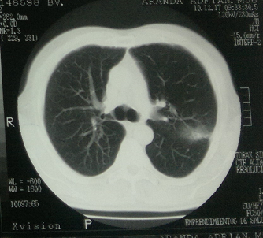
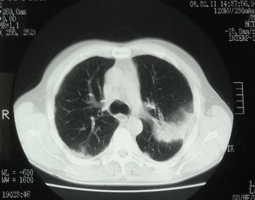

Slide 24
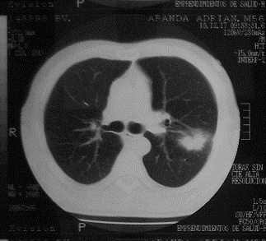
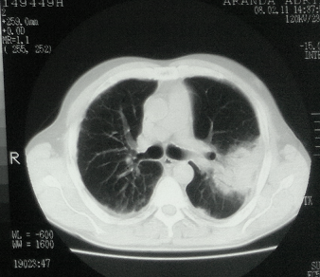

Slide 25
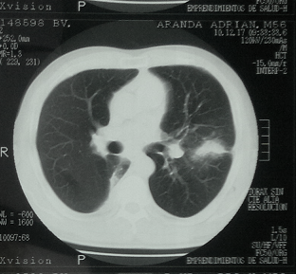
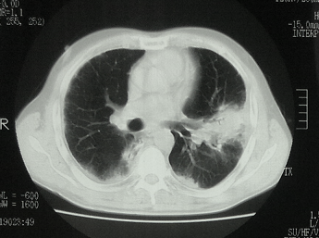

Slide 26
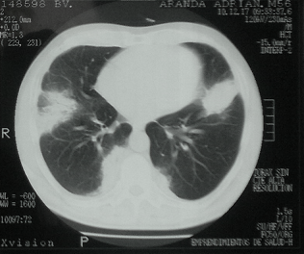
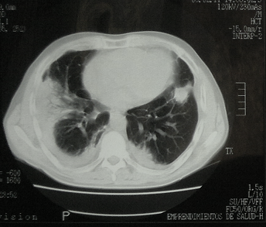

Slide 27
Iniciamos nosotros el estudio y seguimiento…
LABORATORIO:
VSG 2 PCR 1,23
CEA 1,86
PSA 0,31
HIV NO REACTIVO
SEROLOGIA PARA HEPATITIS B Y C NEGATIVA
PEF NORMAL./C3 C4 Y FR NORMALES
Sin criterios para enfermedad del colágeno por Inmunología.
ANA (AC ANTINÚCLEO) NEG, AC ANTIMITOCONDRIALES NEG, AC ANTICEL PARIETAL NEG, AC ANTI MUSCULO LISO NEG,AC ANTI MBG NEG.

Slide 28
CITOLOGÍA DE ESPUTO SERIADO X 3:
Negativo para células neoplásicas.
ESPUTO-Micológico:
-AG HISTOPLASMA CAPSULATUM- ID CUALITATIVA NEG
-AG ASPERGILUS FUMIGATUS- ID CUALITATIVA NEG
-AG ASPERGILUS NIGER – ID CUALITATIVA NEG.

Slide 29
FBC CON BAL Y BTB:
BAL | RESULTADOS
GRAM | No se observan bacterias
ZN | Negativo
GC | Negativo
KINYOUN | Negativo
MICOLÓGICO (Fresco, Groccot, Giemsa) | Negativos
RTO CELULAR TOTAL | 25000 cél/mL
MACRÓFAGOS | 82%
LINFOCITOS | 10%
NEUTRÓFILOS | 4%
EOSINÓFILOS | 0%
CÉL BRONQUIALES | 4%

Slide 30
-Microscopia con luz polarizada: Búsqueda de corpúsculos birrefringentes: cristales. Resultado negativo.
-BTB: Proceso inflamatorio intersticial crónico, inespecífico (focal). Acentuado infiltrado linfocitario.

Slide 31
Nuevo examen funcional respiratorio:
Respuesta BD negativa.
TM6M: Recorre 476 MTS, sin desaturación (BASAL 96%) - BORG 3
DLCO 21,07 (82%)
TLC 5,13 (85%) RV 1,66 (84%) RV/TLC 32 (98%)
P | PRE | % TEÓRICO
FVC | 3,40 | 86 %
FEV1 | 2,95 | 98 %
FEV1/FVC | 0,87

Slide 32
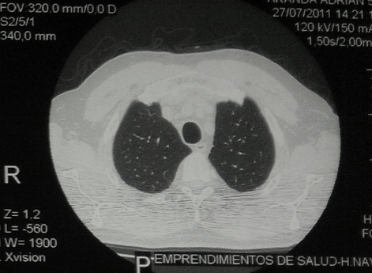
Nueva TAC de tórax:

Slide 33
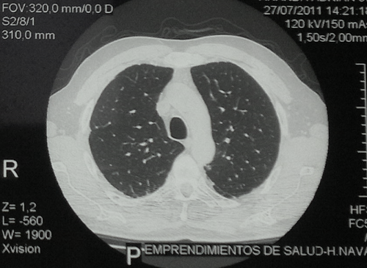

Slide 34
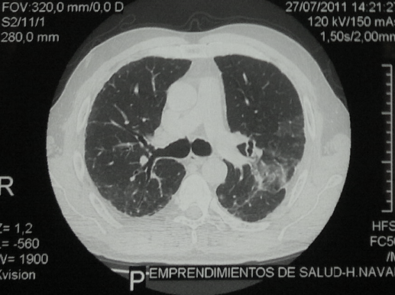

Slide 36
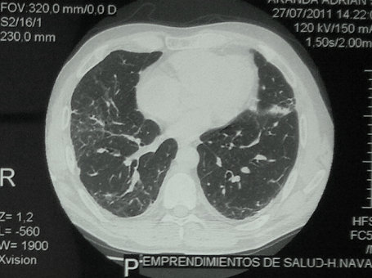

Slide 37
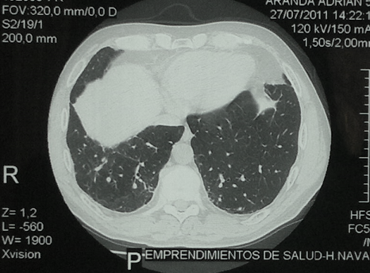

Slide 38
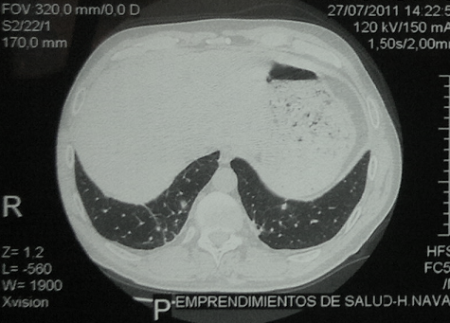

Slide 39
De acuerdo a los elementos aportados, cuál de los siguientes opciones le parece un diagnóstico probable?
COP.
Patología infecciosa.
Intersticiopatía secundaria a asbesto.
Neumonitis por hipersensibilidad subaguda.

Slide 40
OPCIÓN D

Slide 41
Se interpretó probable neumonitis por hipersensibilidad subaguda, el paciente se aleja del trabajo, y lo cambia ocupándose como chofer.

Slide 42
En la TC de tórax en la Neumonitis por hipersensibilidad subaguda podemos encontrar:
Atenuación en vidrio esmerilado.
Consolidación parcheada o difusa.
Nódulos pobremente definidos, difusos, a menudo menores a 5 mm.
Todas son correctas.

Slide 43
OPCIÓN D

Slide 44
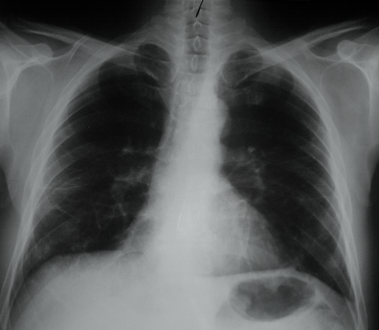
Presenta mejoría clínica con desaparición de los síntomas, y mejoría radiológica:
INICIO
ACTUAL

Slide 45
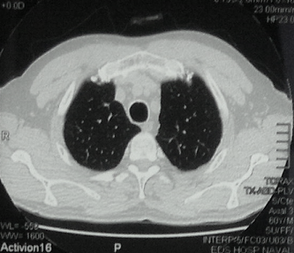

Slide 46
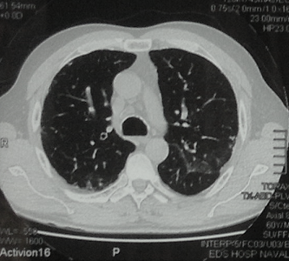

Slide 47
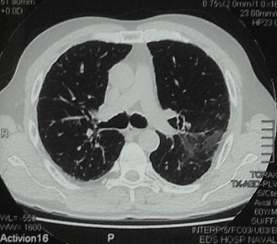

Slide 48
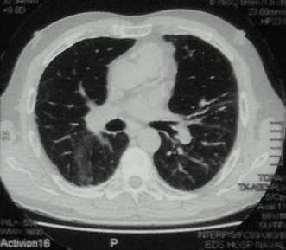

Slide 49
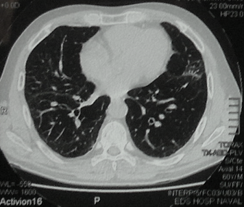

Slide 50
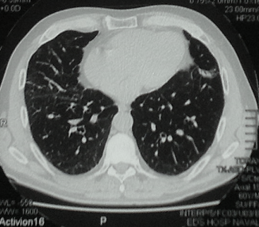

Slide 51
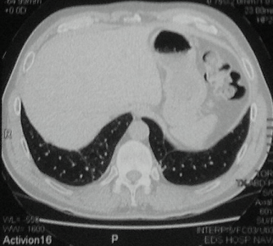

Slide 52
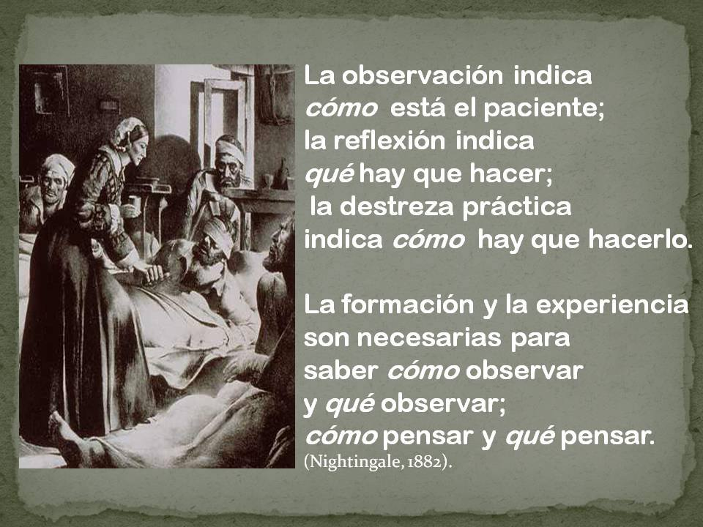
GRACIAS

